Slide 1
Отчет Министерства транспорта и дорожного строительства Камчатского края за 2020 год и планах на 2021 год Дорожная деятельность
г. Петропавловск-Камчатский 2020г.

Slide 2
ДОРОЖНАЯ СЕТЬ КАМЧАТСКОГО КРАЯ
ОБЩАЯ ПРОТЯЖЕННОСТЬ РЕГИОНАЛЬНОЙ ДОРОЖНОЙ СЕТИ
1 831,0,42 км.
Постоянного типа
1 403,3 км.
Автозимники
427,742 км.
Автодорожные мосты
166 шт.
7 551,2 п.м.
ОБЩАЯ ПРОТЯЖЕННОСТЬ АВТОДОРОГ МЕСТНОГО ЗНАЧЕНИЯ
1 354,5 км.
ПРОТЯЖЕННОСТЬ ФЕДЕРАЛЬНОЙ ДОРОГИ А- 401 «Морпорт - Аэропорт»
38 км.

Slide 3
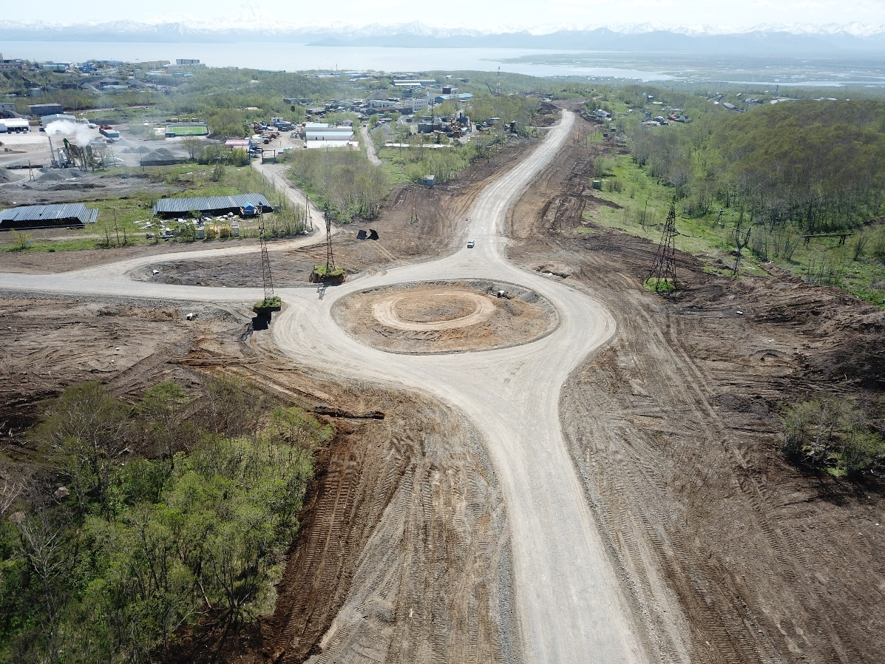
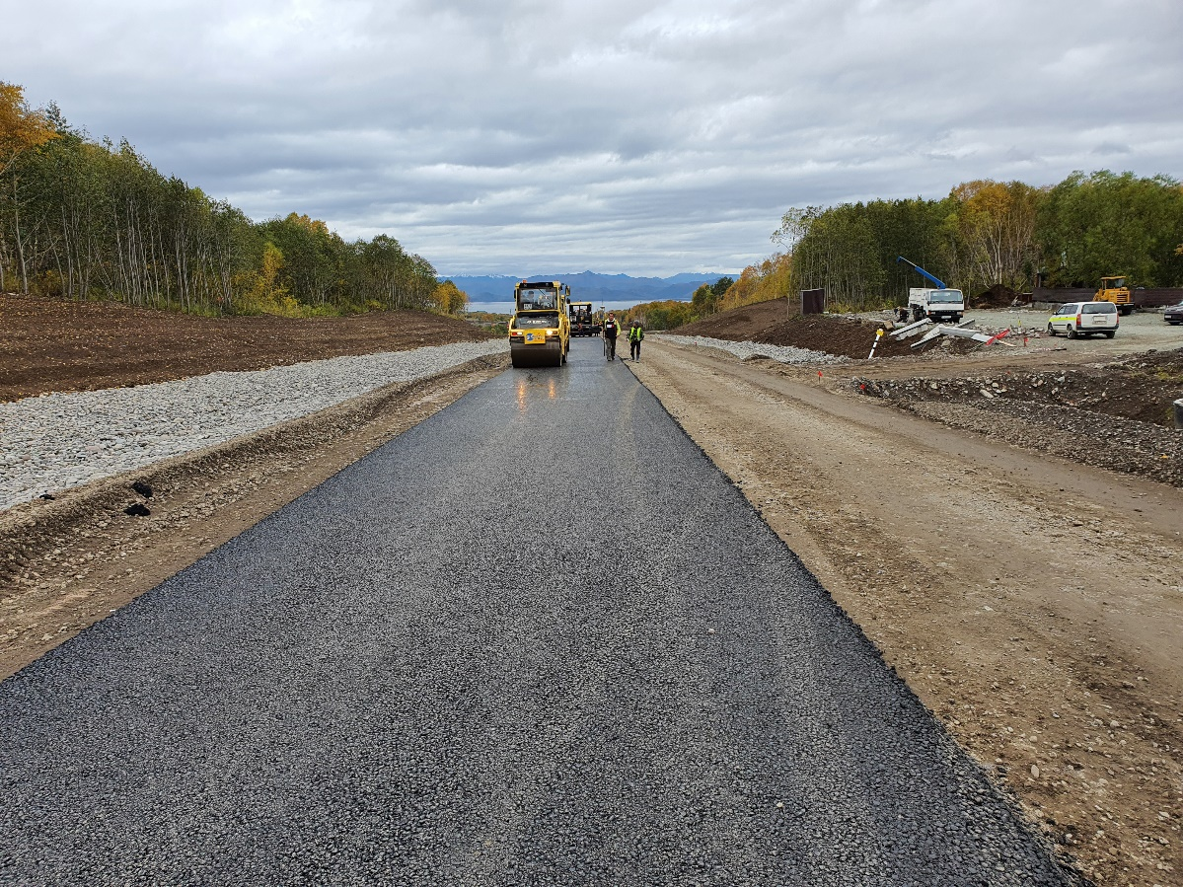
Реконструкция автомобильной дороги Петропавловск-Камчатский – Мильково
участок км 12 – км 17 (1 этап)

Slide 4
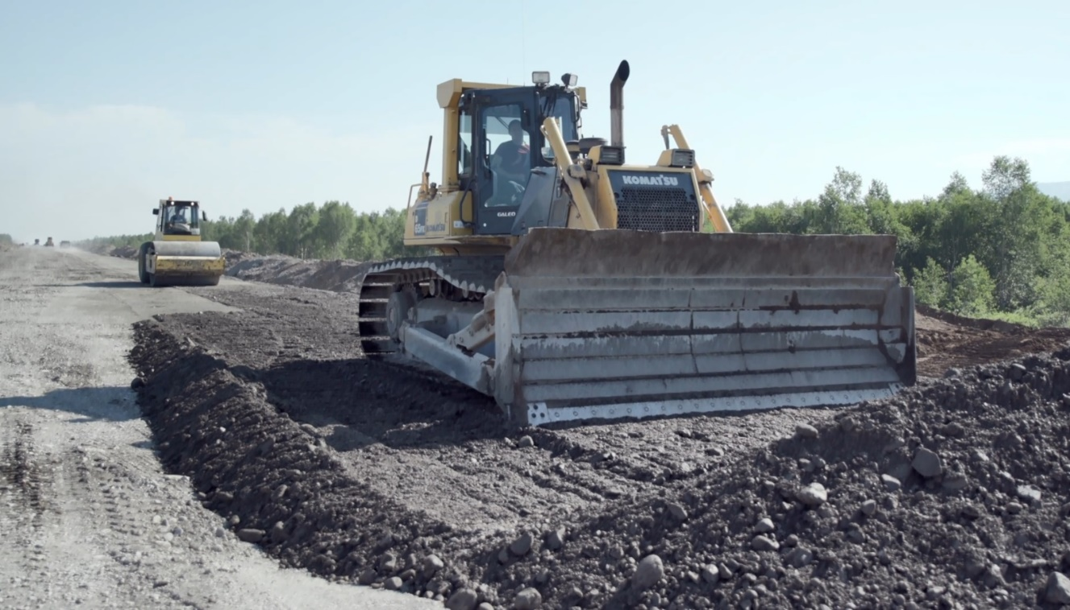
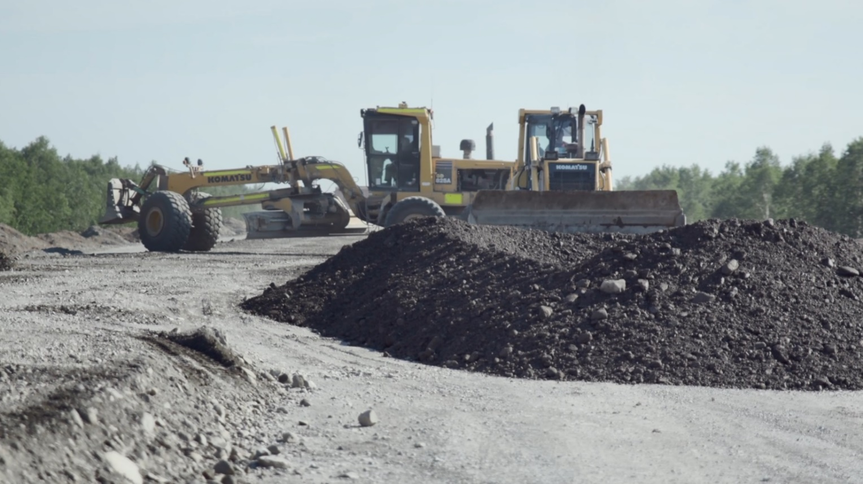
Реконструкция автомобильной дороги Начикинский совхоз - Усть-Большерецк - п. Октябрьский с подъездом к пристани Косоево - колхоз им. Октябрьской революции

Slide 5
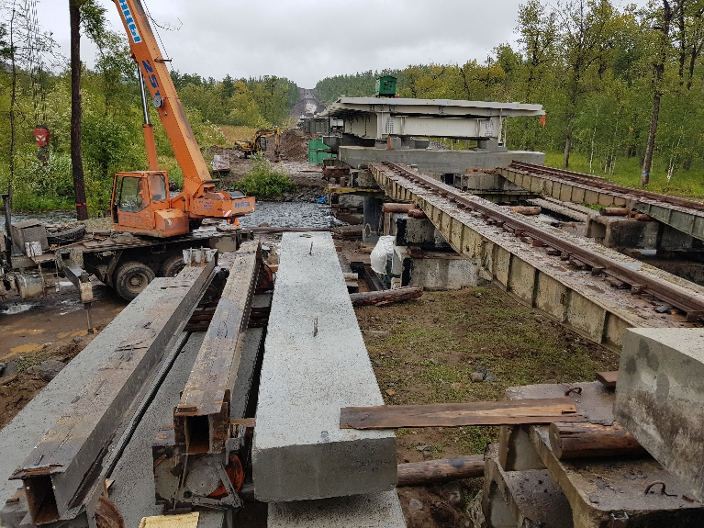
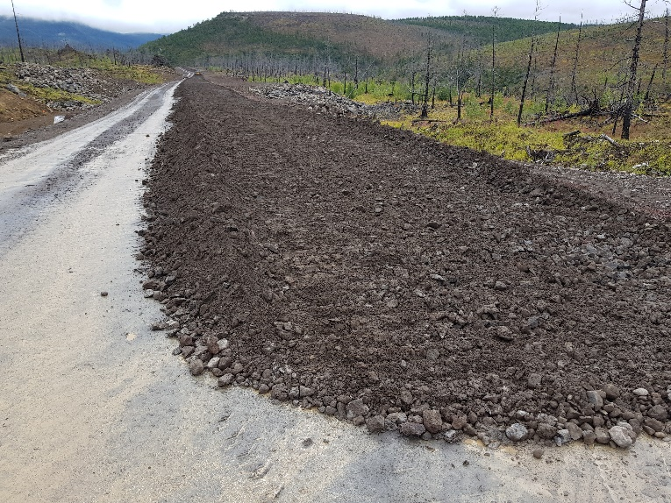
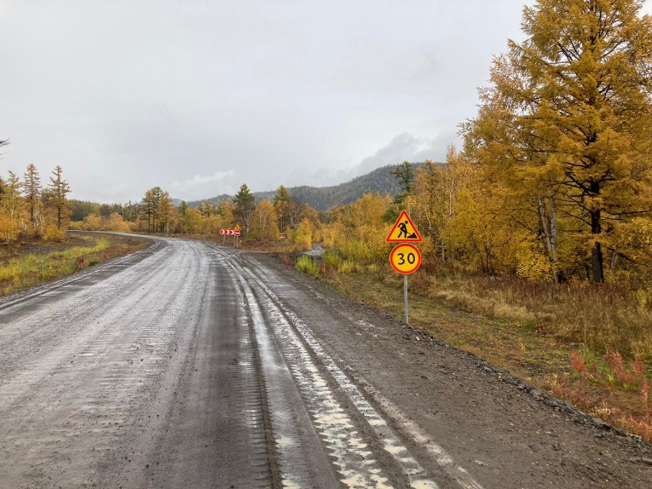
Строительство автомобильной дороги Анавгай – Палана
Протяженность автомобильной дороги – 238,3 км
Предполагаемая стоимость реконструкции – 18 млрд рублей.
Срок проведения строительства (при условии федерального финансирования) – 10 – 15 лет

Slide 6
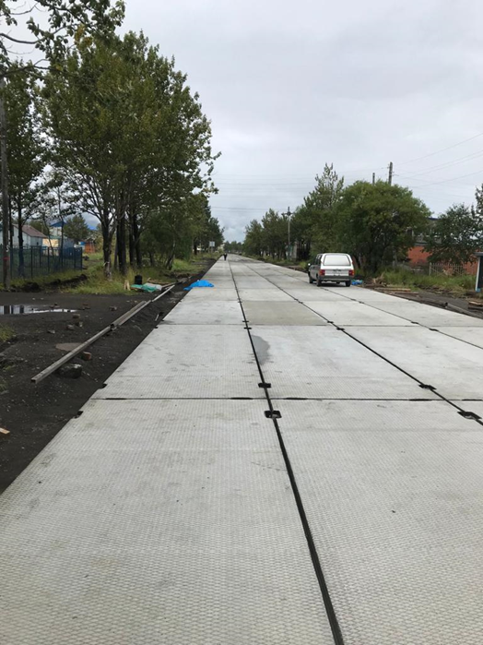
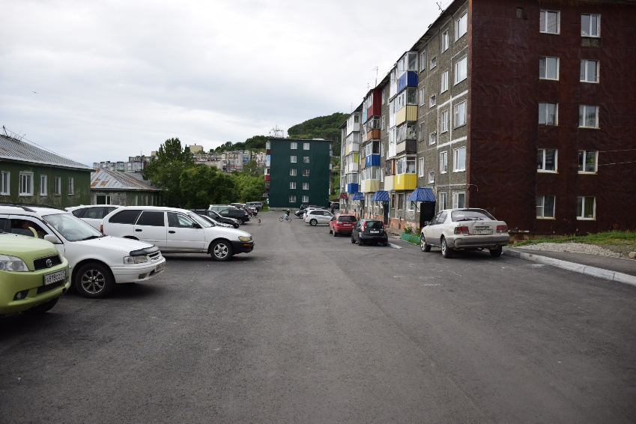
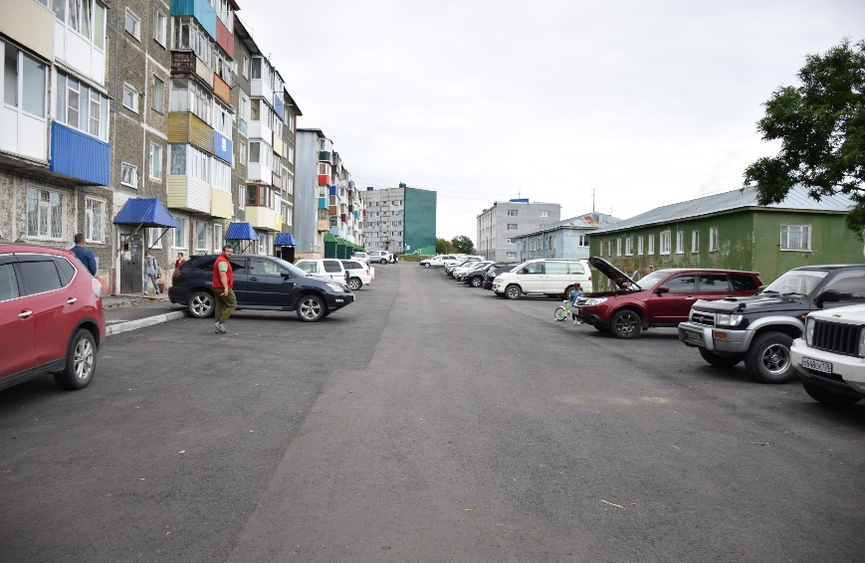
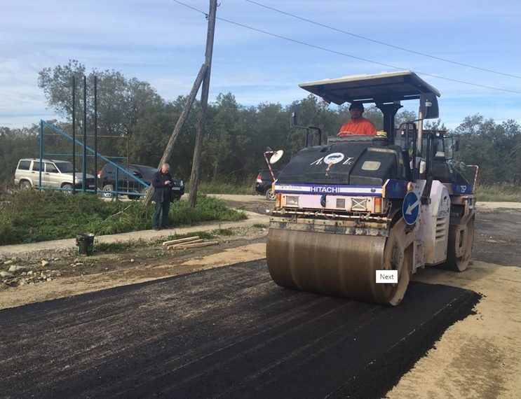
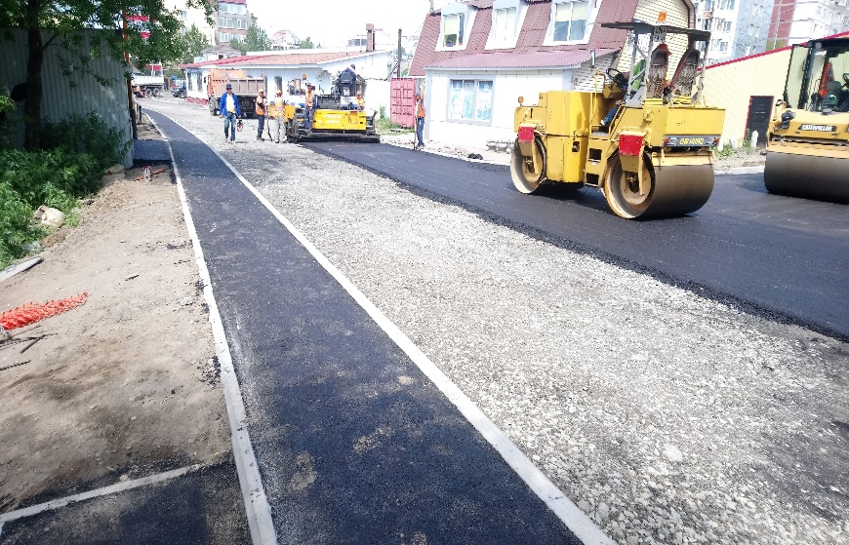
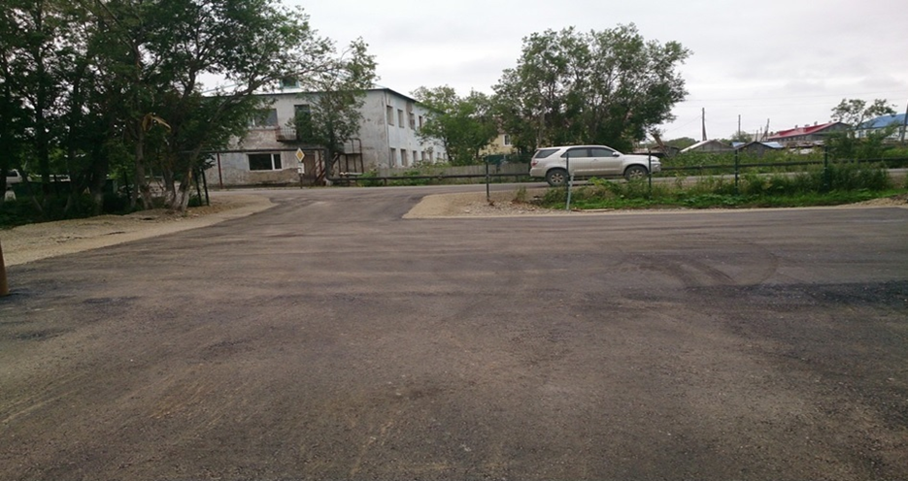
ОСУЩЕСТВЛЕН РЕМОНТ 79 ОБЪЕКТОВ В НАСЕЛЕННЫХ ПУНКТАХ КАМЧАТСКОГО КРАЯ

Slide 7
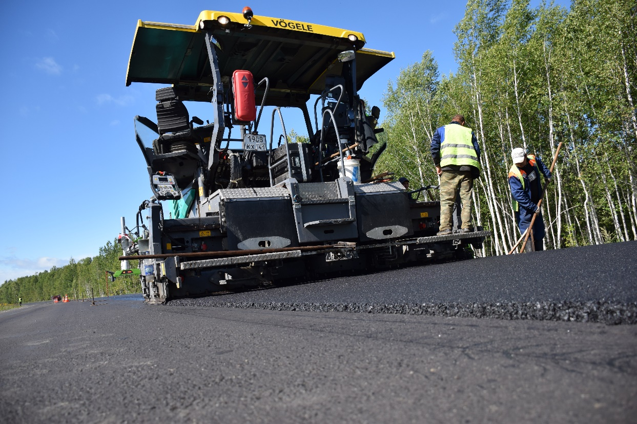
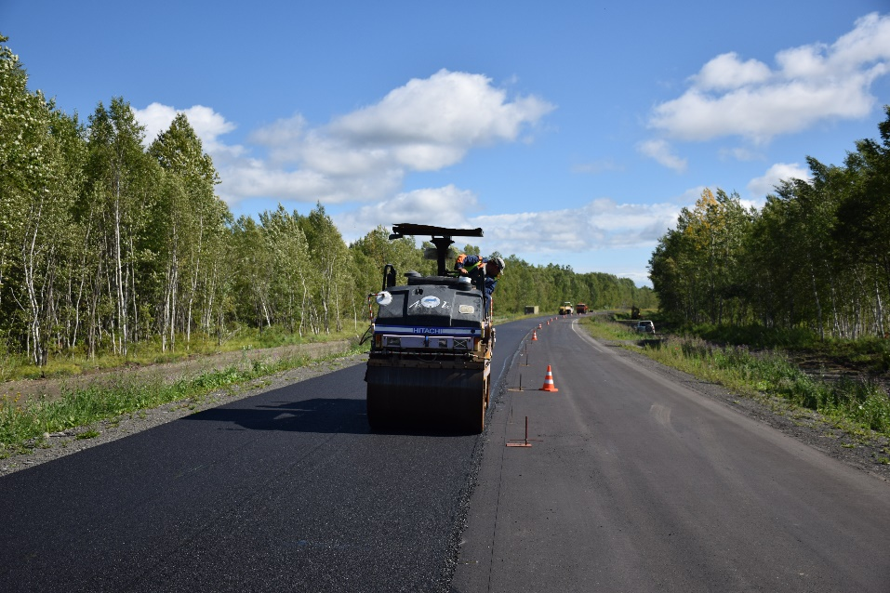
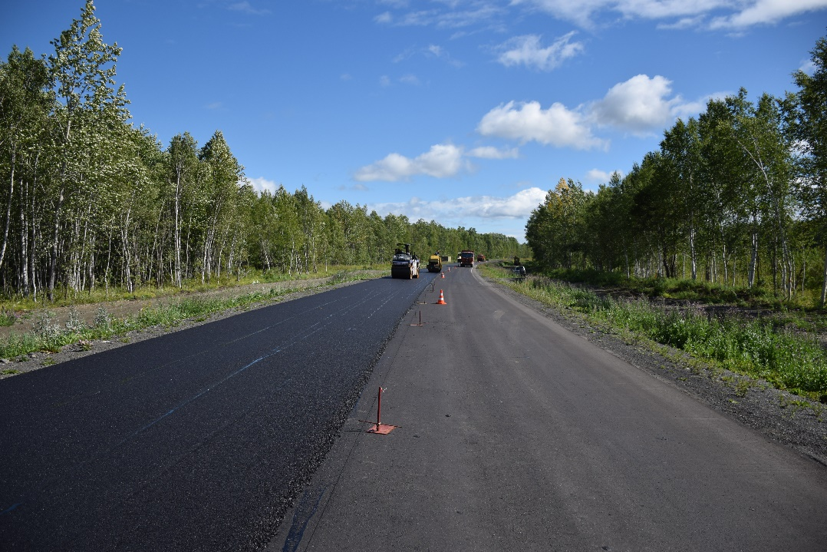
Ремонт и содержание на принципах контракта жизненного цикла автомобильной дороги «Петропавловск-Камчатский – Мильково» на участке км 289 - км 297

Slide 8
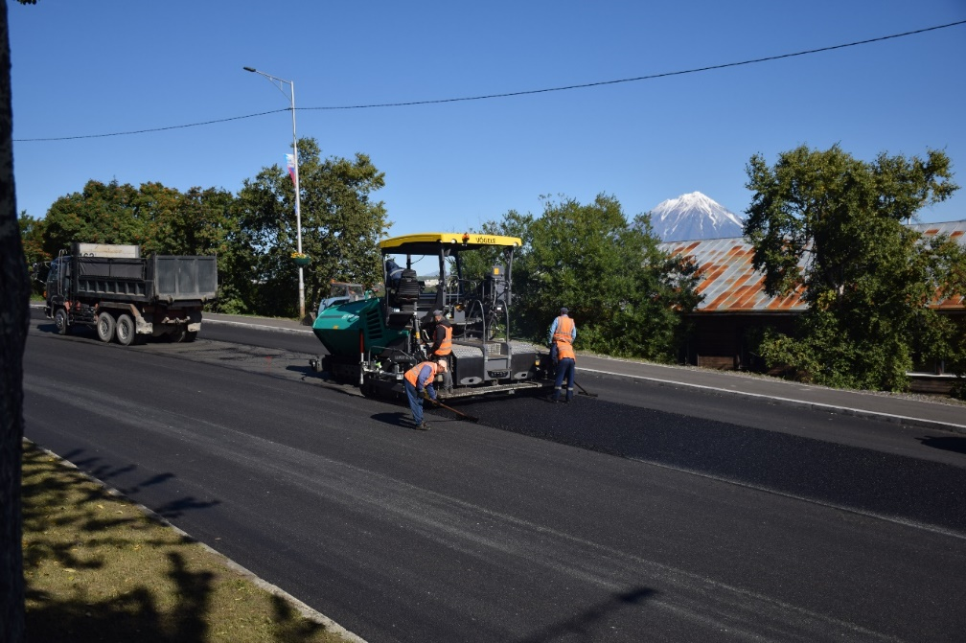
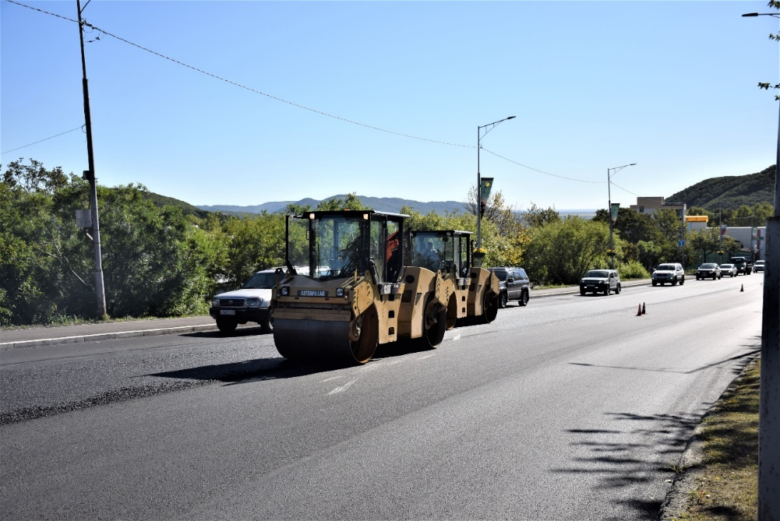
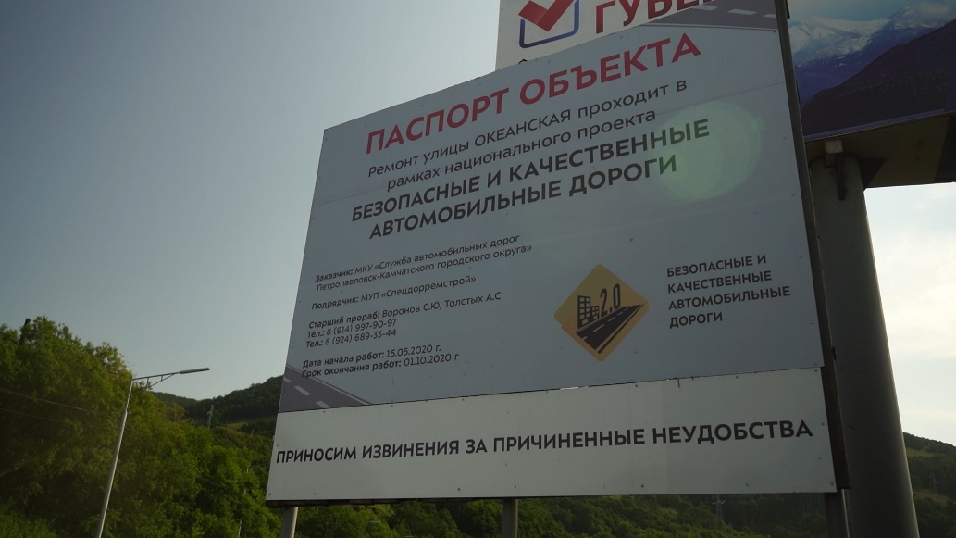
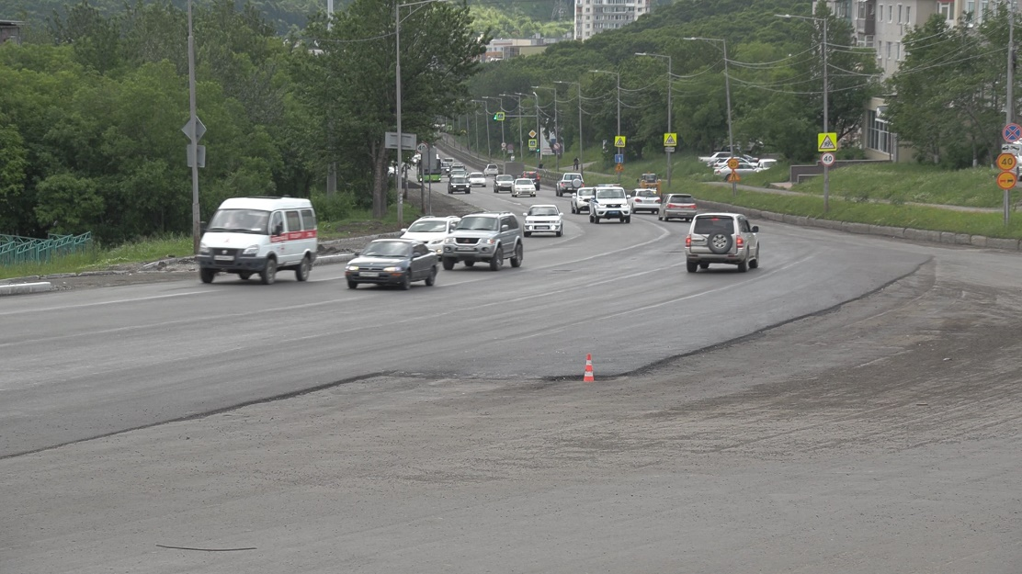
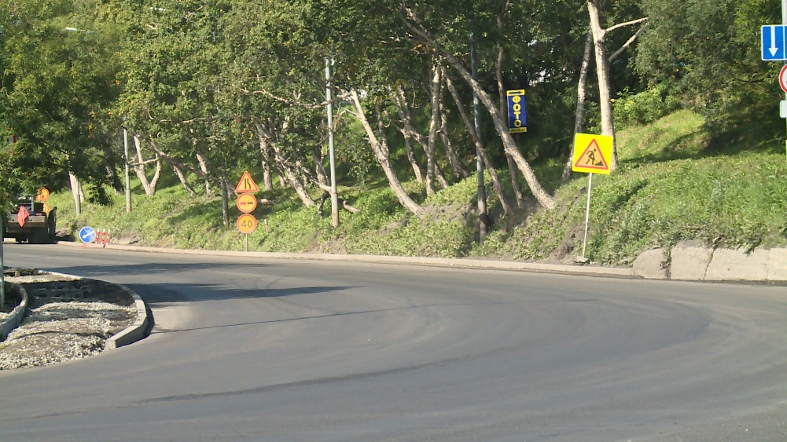
Ремонт автомобильных дорог Петропавловск-Камчатской городской агломерации

Slide 9
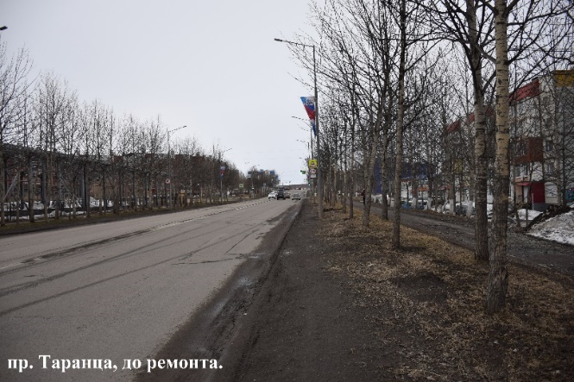
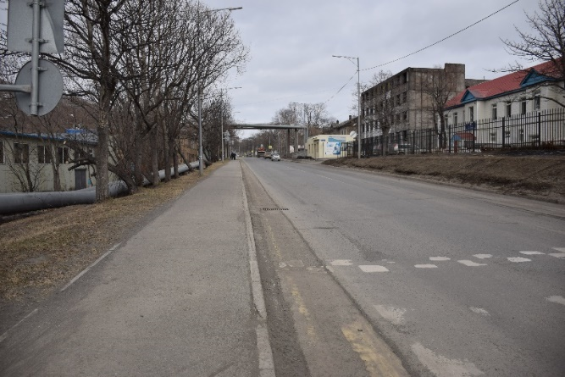
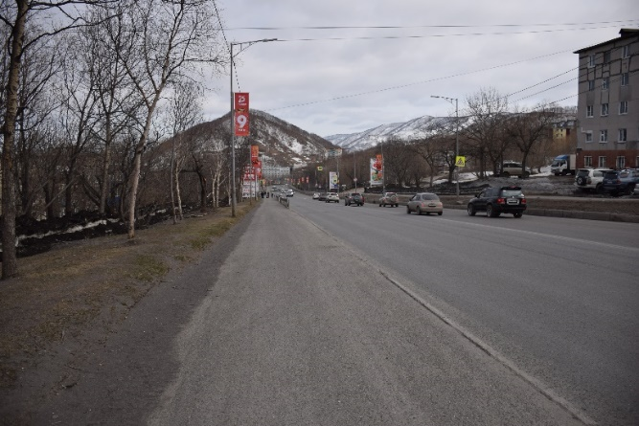
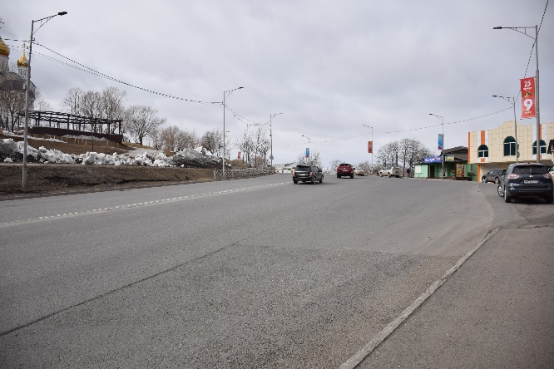
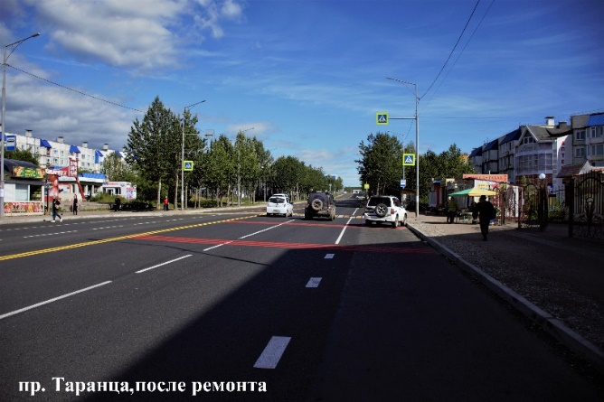
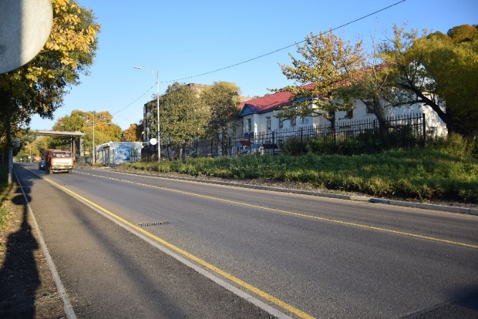
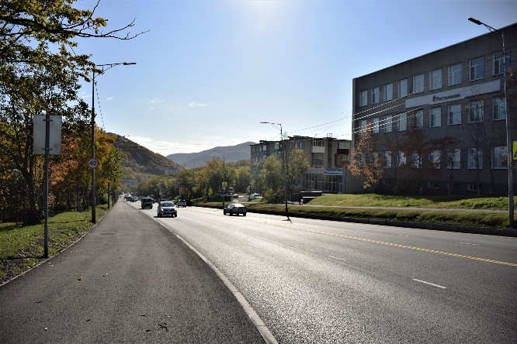
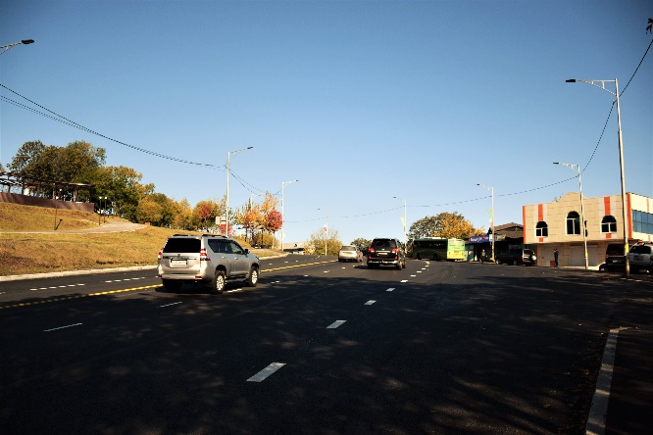
До начала ремонта
пр. Таранца, до ремонта
ул. Максутова, до ремонта
ул. Владивостокская, до ремонта
ул. Зеркальная, до ремонта
После окончания ремонта
пр. Таранца, после ремонта
ул. Максутова, после ремонта
ул. Владивостокская, после ремонта
ул. Зеркальная, после ремонта

Slide 10
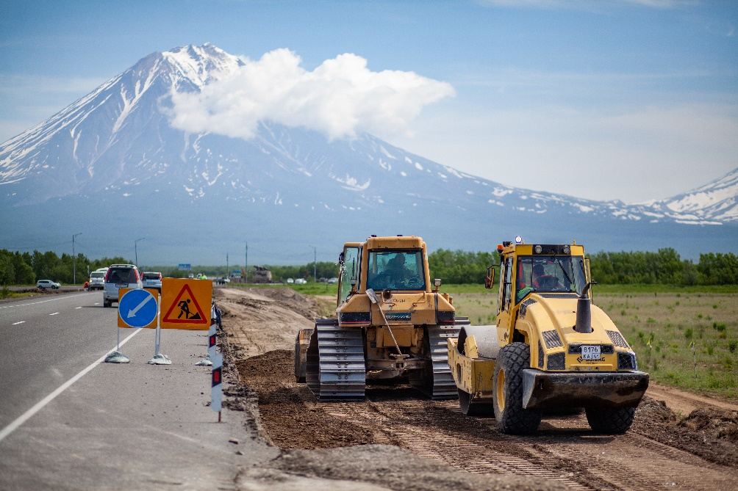
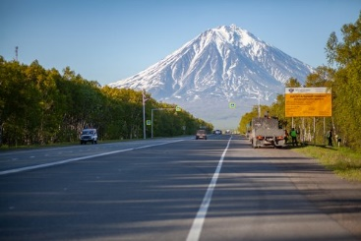
Капитальный ремонт автомобильной дороги федерального значения А-401
«Подъездная дорога от морского порта Петропавловск-Камчатский к аэропорту Петропавловск-Камчатский (Елизово)»

Slide 11
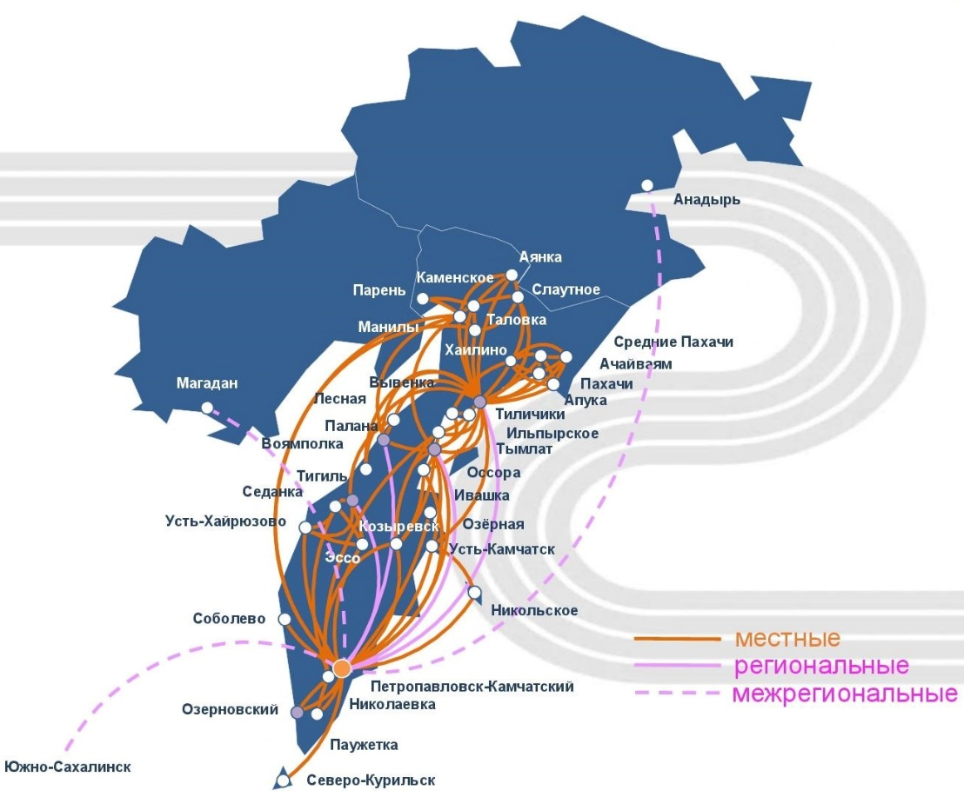
ВОЗДУШНЫЙ ТРАНСПОРТ
В соответствии с поручением Президента Российской Федерации В.В. Путина совместно с Минтрансом России проведена работа по созданию Дальневосточной авиакомпании в которую входит АО «Камчатское авиационное предприятие».
В настоящее время АО «КАП» является основным предприятием оказывающее услуги по перевозке пассажиров, грузов и почты в отдаленные районы Камчатского края. По итогам 2021 года предприятием перевезено по субсидированным маршрутам более 56 тыс. пассажиров.
Парк воздушных судов составляет 13 самолетов и 8 вертолетов различных модификаций.

Slide 12
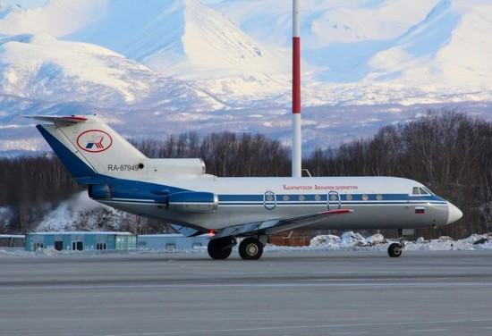
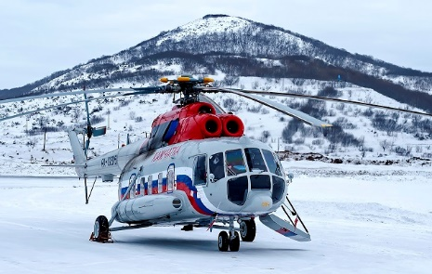
В рамках реализации мероприятий Государственной программы Камчатского края «Развитие транспортной системы в Камчатском крае» подпрограммы «Развитие воздушного транспорта» в 2020 году продолжена работа по предоставлению государственной поддержке организациям, осуществляющих деятельность в сфере воздушных межмуниципальных перевозок населения на территории Камчатского края. Сумма средств, предусмотренных на предоставление субсидий в 2021 году, составляет более 900 млн рублей.

Slide 13
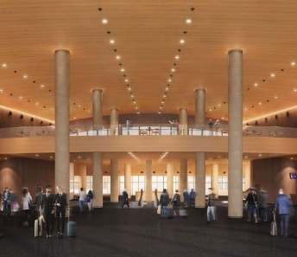
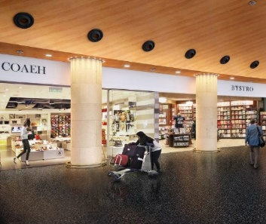
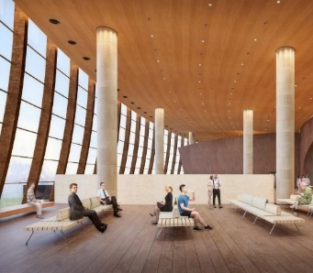
В настоящее время существующий аэровокзальный комплекс аэропорта Петропавловск-Камчатский (Елизово) не способен обеспечить ежегодно увеличивающийся пассажиропоток в связи с его низкой пропускной способностью.
В связи с этим, Правительство Камчатского края в 2021 году совместно с АО «УК «Аэропорты Регионов» и Минтрансом России проводило активную работу, направленную на начало строительства нового пассажирского терминала. В 2020 году проектно-сметная документация нового терминала, а также новый перрон и рулежную дорожку прошла Государственную экспертизу.
Эффекты от реализации данного проекта:
• Пропускная способность аэровокзального комплекса возрастёт до 1,5 млн человек в год.
• Улучшение инвестиционного климата. Строительство нового аэропорта обеспечит развитие рынка туристических услуг, будет способствовать расширению межрегиональных связей, а также улучшит восприятие региона в глазах потенциальных инвесторов;
• Создание новых рабочих мест в период эксплуатации. Помимо занятых непосредственно в аэропорту, его деятельность будут обеспечивать вспомогательные бизнесы из других отраслей (торговля, общественное питание, туризм, гостиничный бизнес);
• Повышение уровня авиамобильности населения региона.

Slide 14
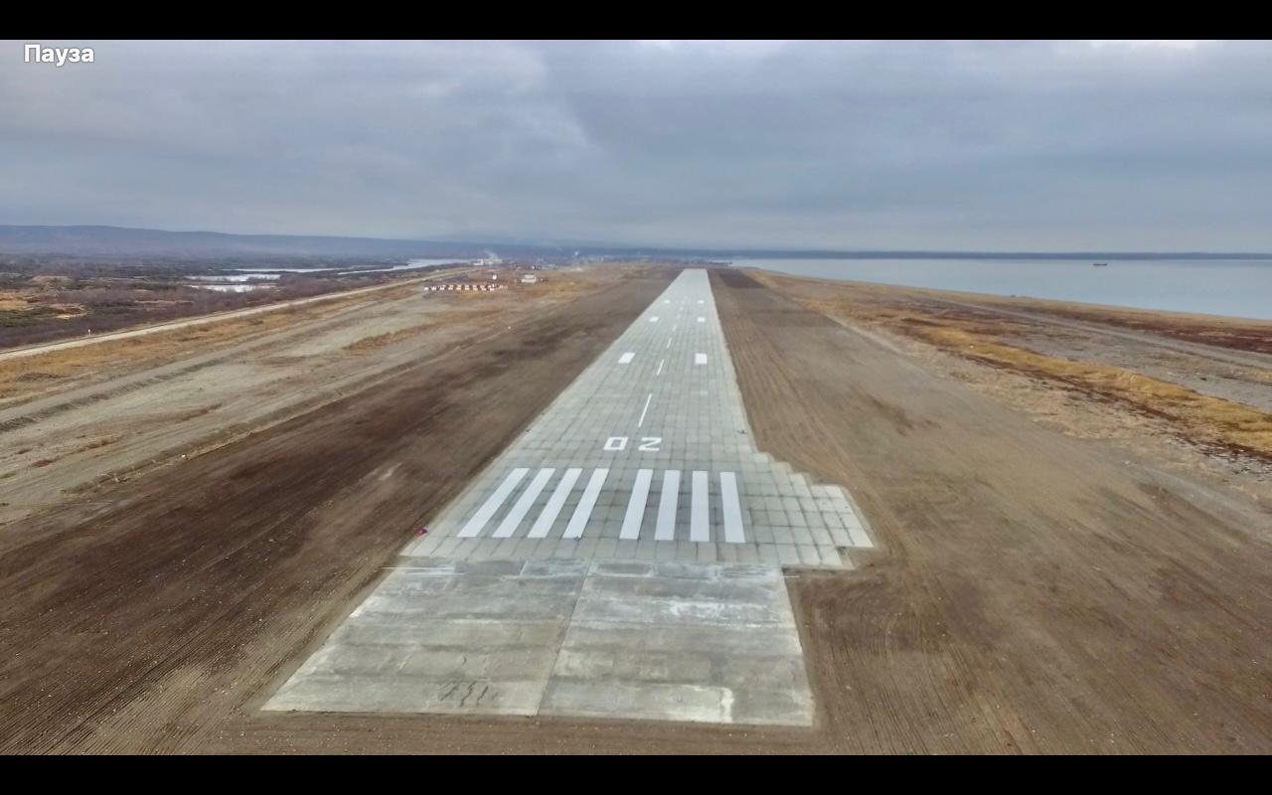
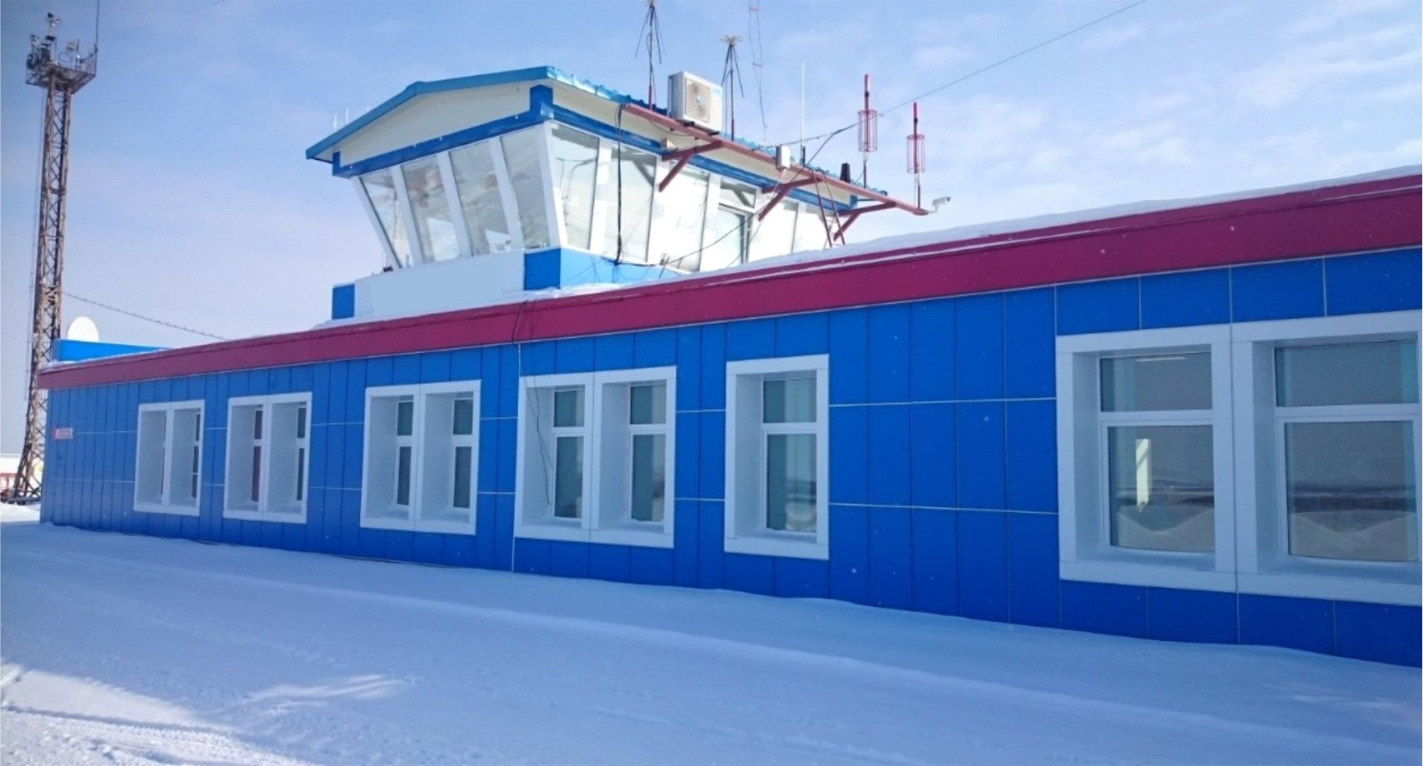
В 2021 году продолжилась работа по реконструкции объектов аэропортовой инфраструктуры полуострова.
Так, подрядной организацией ООО «Устой-М», осуществляющей работы в рамках заключенного государственного контракта по реконструкции аэропорта в с. Оссора, в декабре 2020 года введена в эксплуатацию взлетно-посадочная полоса в данном аэропорту, что позволило приступить к выполнению регулярных пассажирских авиаперевозок по прямому маршруту Петропавловск-Камчатский – Оссора, которое было приостановлено с 2015 года, в связи с началом реконструкции аэропортового комплекса аэропорта Оссора.
Кроме того, в текущем году завершены строительно-монтажные работы в данном аэропорту по обустройству перрона, рулежной дорожки и светосигнального оборудования.
Также в 2021 году начаты работы по реконструкции аэропорта в с. Усть-Камчатск, в рамках которых планируется провести реконструкцию взлетно-посадочной полосы, перрона, рулежной дорожки. Стоимость работ составляет более 1,6 млрд рублей. Срок завершения работ – 2023 год.

Slide 15
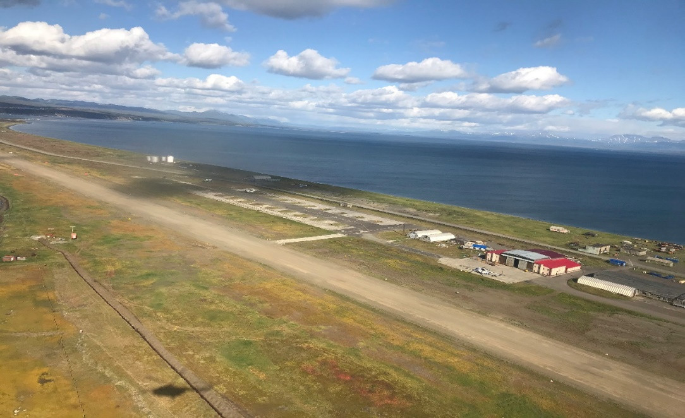
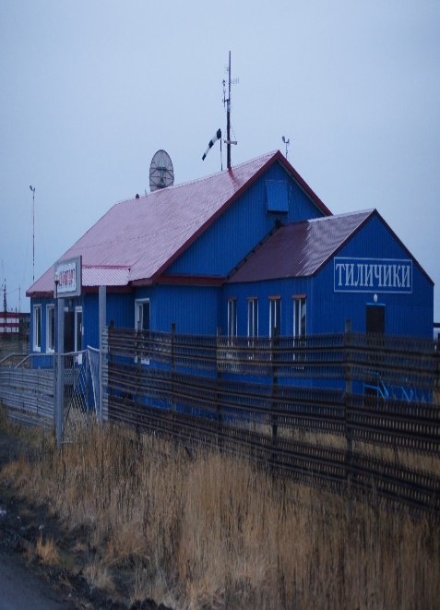
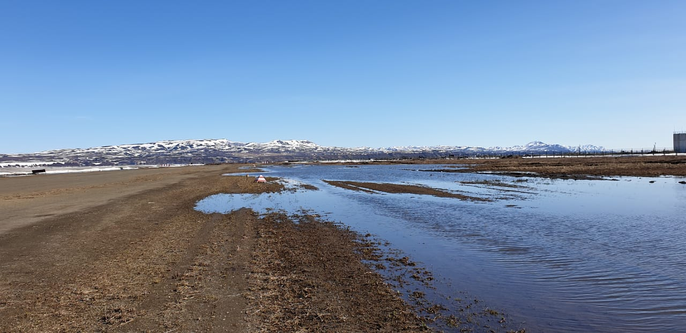
В соответствии с поручением Президента Российской Федерации В.В. Путина от 22.11.2021 № Пр-2199 Правительству Российской Федерации поручено обеспечить реализацию мероприятия по выполнению реконструкции взлетно-посадочной полосы в существующем аэропорту с. Тиличики.
Ввиду сложившихся социально-экономических условий и необходимости обеспечения бесперебойной работы авиационного транспорта в качестве решения вопроса по приведению существующей ВПП в указанном аэропорту в нормативное состояние, Минтрансом Камчатского края совместно с ФКП «Аэропорты Камчатки» проведен расчет необходимых ресурсов для выполнения работ по реконструкции ВПП в аэропорту с. Тиличики с применением авиационных плит ПАГ-14.
Проведение капитального ремонта ГВПП с использованием плит ПАГ-14, ремонт рулежной дорожки, перрона потребует 1 686,0 млн рублей в том числе по годам:
- 2022 год – разработка проектно-сметной документации – 150,0 млн руб.;
- 2023 – строительно-монтажные работы – 1,536 млн руб.

Slide 16
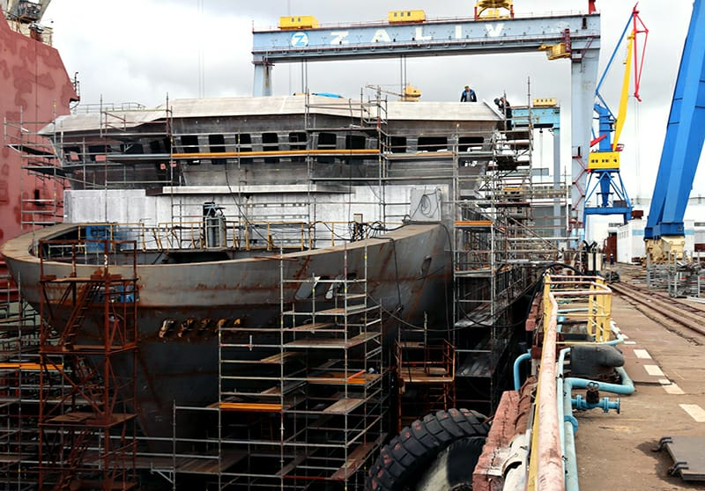
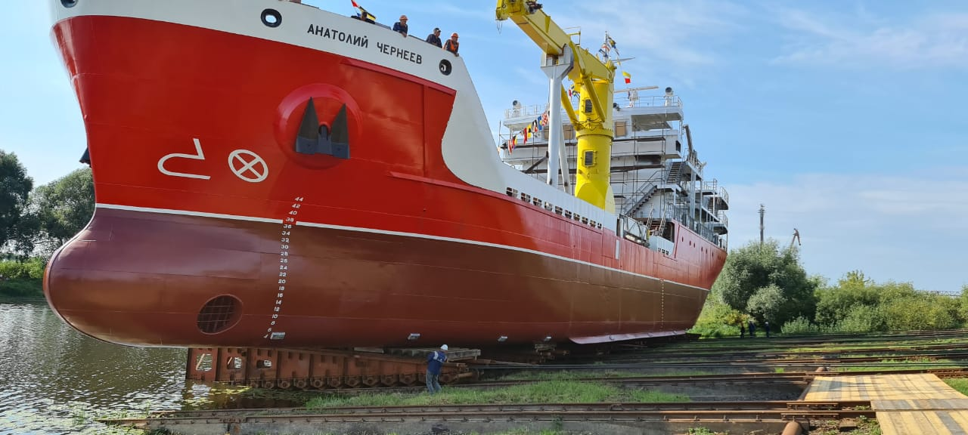
ВОДНЫЙ ТРАНСПОРТ
В 2021 году в рамках Государственной программы Российской Федерации «Развитие транспортной системы» активно велись работы по строительству:
- грузопассажирского парома для нужд Камчатского края проекта CNF22, вместимостью до 150 пассажиров и до 70 автомобилей, в целях восстановления регулярного морского пассажирского сообщения между Петропавловском-Камчатским и морскими портами Сахалинской, Магаданской областей, Приморского края. Судну присвоено название «Петропавловск». Место строительства – АО «Судостроительный завод им. Б. Бутомы (г. Керчь). Стоимость 3,1 млрд. рублей. В настоящее время готовность судна составляет 70%. Срок поставки 2023 год;
- грузопассажирского судна проекта NE020 для обеспечения сообщения Командорских островов и г. Северо-Курильска с г. Петропавловском-Камчатским. Место строительства – АО «Окская судоверфь» (Нижегородская обл.). Стоимость – 1,3 млрд. рублей. Судну присвоено название «Анатолий Чернеев». В настоящее время готовность судна составляет 90%. 30.08.2021 года осуществлен спуск данного судна на воду. Срок поставки август 2022 год.
Заказчиком строительства этих 2 судов выступило ФКУ «Дирекция Государственного заказчика».

Slide 17
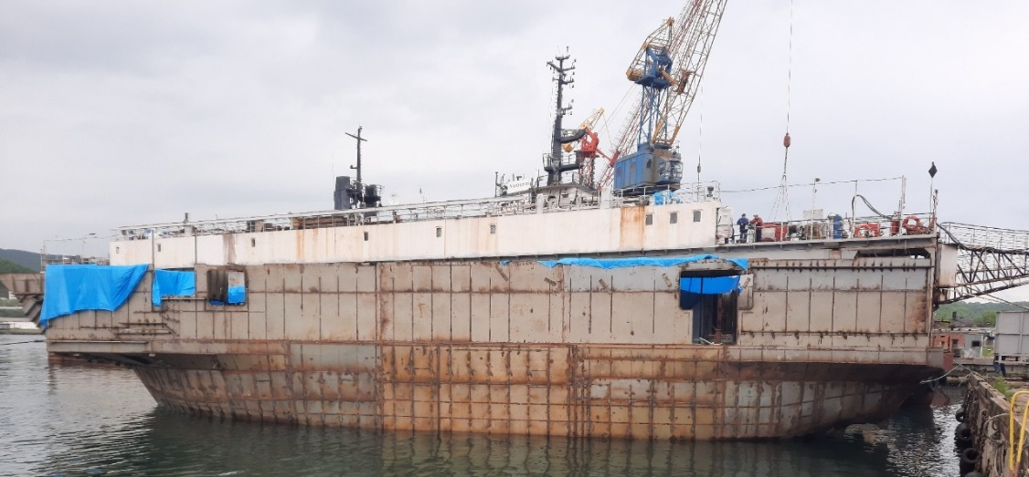
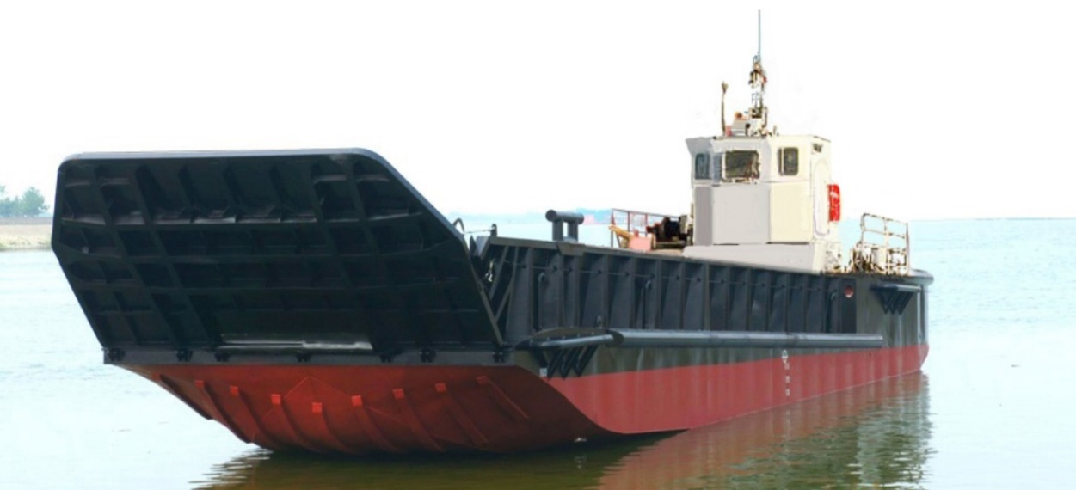
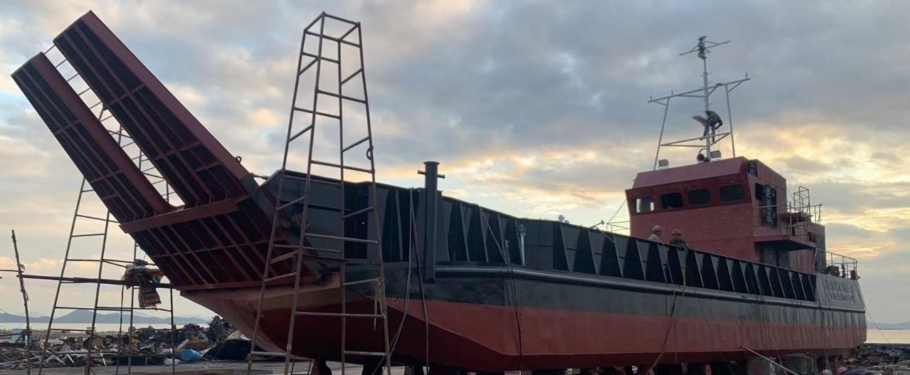
В соответствии с заключенным в июле 2021 года государственным контрактом между Минтрансом Камчатского края и ООО «Ливадийский судостроительный завод» начато строительство автопассажирского парома для замены дизель-электроход «Капитан Драбкин» который эксплуатируется на переправе в п. Усть-Камчатск. Судну присвоено название «Станислав Агапов». Стоимость строительства – 493,2 млн. рублей. Срок поставки по контракту 01.03.2023 год. Готовность судна 40%. Планируемая фактическая поставка август – сентябрь 2022 года.
В соответствии с заключенным государственным контрактом между Министерством и ПАО «Находкинский судоремонтный завод» завершается строительство двух грузопассажирских барж грузоподъемностью 20 тонн и пассажировместимостью 12 человек. Данные суда предназначены для работы в режиме паромной переправы в п. Лазо и п. Таежный. Общая стоимость контракта – 69 442 500 рублей. Планируемый срок поставки судов – январь 2022 года.
В марте 2020 года заключен государственный контракт с ООО «Сибирцевский индустриальный комбинат» на поставку одной грузопассажирской баржи грузоподъемностью 40 тонн, оборудованной пассажирским салоном на 15 пассажиров. Стоимость поставки составляет 88,9 млн. рублей. Срок поставки февраль 2022 года.

Slide 18
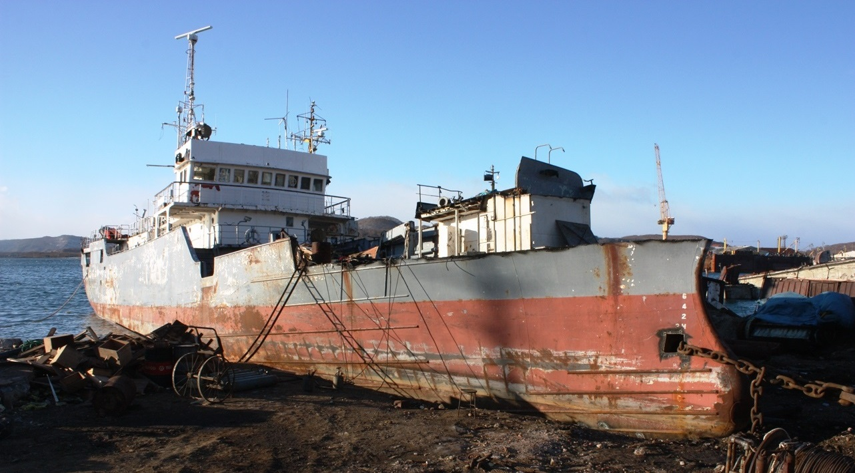
В рамках «Дорожной карты» по подъему и удалению затонувших в акватории Дальневосточного федерального округа судов, утвержденной распоряжением Правительства Российской Федерации от 06 февраля 2021 года № 264-р, Камчатский край ведёт работу с заинтересованными хозяйствующими субъектами, а также с собственниками судов. Следует отметить заметную предпринимательскую активность в сфере утилизации затонувших судов, проявляемую коммерческими структурами региона.
Так, в 2021 году из акваторий бухт Раковая, Заводская, Бабья и Южная, а также у мысов Санникова и Сероглазка подняты 17 судов. Всего за период с 2017 по 2021 годы из акватории Авачинской губы удалено 35 затонувших судна.
Из судов и их останков, находящихся в Авачинской губе, на перспективу определены к удалению в первую очередь 42 единицы, а также 10 объектов подлежат удалению из акватории бухты в необязательном (факультативном) порядке, как не создающие помех судоходству, деятельности порта и не снижающие туристскую привлекательность региона.
На сайте Правительства Камчатского края в 2021 году запущен специальный раздел, где постоянно обновляется информация о подъёме затонувших судов — «Генеральная уборка Авачинской бухты».

Slide 19
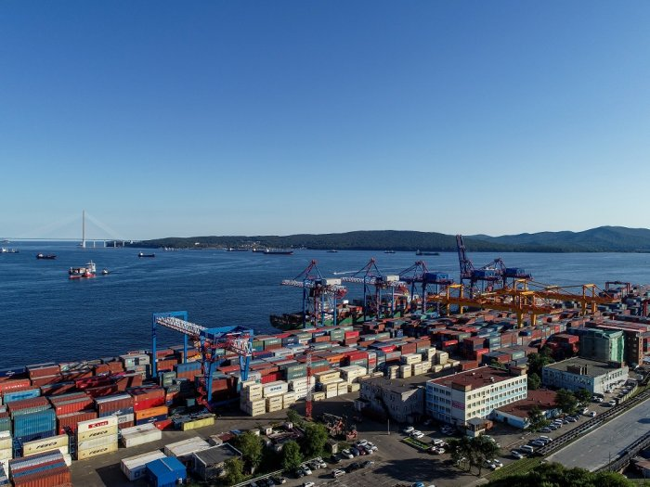
В 2021 году после пандемийного спада производства и товарооборота в 2020 году, начался рост деловой активности.
В связи с чем, сформировалась сложная ситуация с доставкой сборных грузов из портов Приморского края.
В наихудшем положении оказались грузоперевозки в регионы Дальнего Востока – Камчатский край, Сахалинская, Магаданская области и Чукотский автономный округ. Ограниченные возможности каботажного флота в ущерб внутренним перевозкам были направлены на обеспечения транзитных перевозок (в том числе из Корейского Пусана в порт Восточный для дальнейшей отправки по железной дороге в Европу) - как наиболее выгодные и доходные.
Данная ситуация имеет системный характер, условия для неё формировались на протяжении всего года и сохранятся минимум до конца 2022 года, проблема требует, как оперативного реагирования, так и долгосрочного решения.
В настоящее время Правительство Камчатского края ведет постоянный мониторинг по отправки задержавшихся в порту Владивосток грузов предназначенных для нужд Камчатского края.

